Slide 1
A OUVIDORIA COMO INSTRUMENTO DE TRANSPARÊNCIA E PREVENÇÃO DA CORRUPÇÃO NOS SERVIÇOS PÚBLICOS
III Encontro do Fórum Estadual de Ouvidorias do Pará - OUVEPARÁ
28 de Março de 2018

Slide 2

Ouvidoria de antigamente

Slide 3



A Nova Ouvidoria
Ouve
Age
Fala
Reage
Participa
Interage
Contribui
Gerencial
Proativa
Resolutiva

Slide 4


Ouvidoria como instrumento de transparência
Autoridade de monitoramento da LAI (art. 40):
  Assegurar o cumprimento;
  Avaliar e monitorar a LAI no âmbito de cada órgão;
  Orientar suas unidades sobre os procedimentos da Lei;
  Manifestar-se sobre reclamação de omissão de resposta. (Decreto)
Gestão do e-SIC:
  Pedidos recorrente → Transparência Ativa
  Atendimento dos prazos.
Instância recursal nos pedidos de acesso à informação:
  OGU no Poder Executivo Federal.

Slide 5

Ouvidoria como instrumento de prevenção da corrupção
Canal de denúncias:
  Reportar para a Alta Administração;
  Atuar preventivamente aos casos de ilegalidade;
  Subsidiar os planos de integridade.
Ações de Ouvidoria Ativa:
  Proatividade;
  Aproximação com o cidadão.

Slide 6




Ouvidoria-Geral da União
Planejamento de ações de controle
Transparência e controle social
Base de dados de participação social
Análise de
Dados
Produção de relatórios e transparência de dados
Produção de alertas tempestivos aos gestores

Slide 7


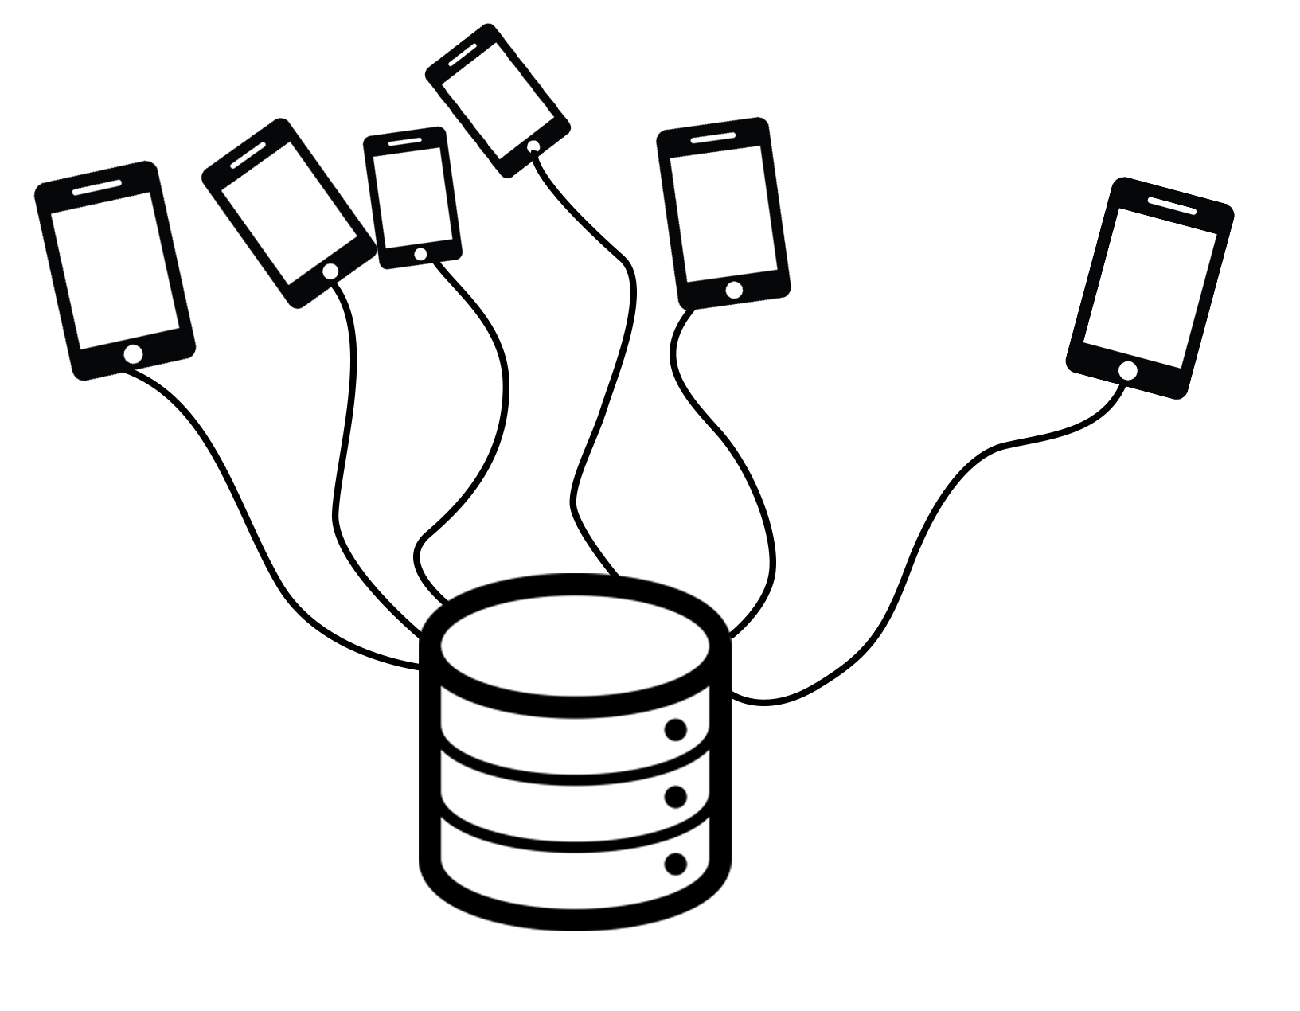

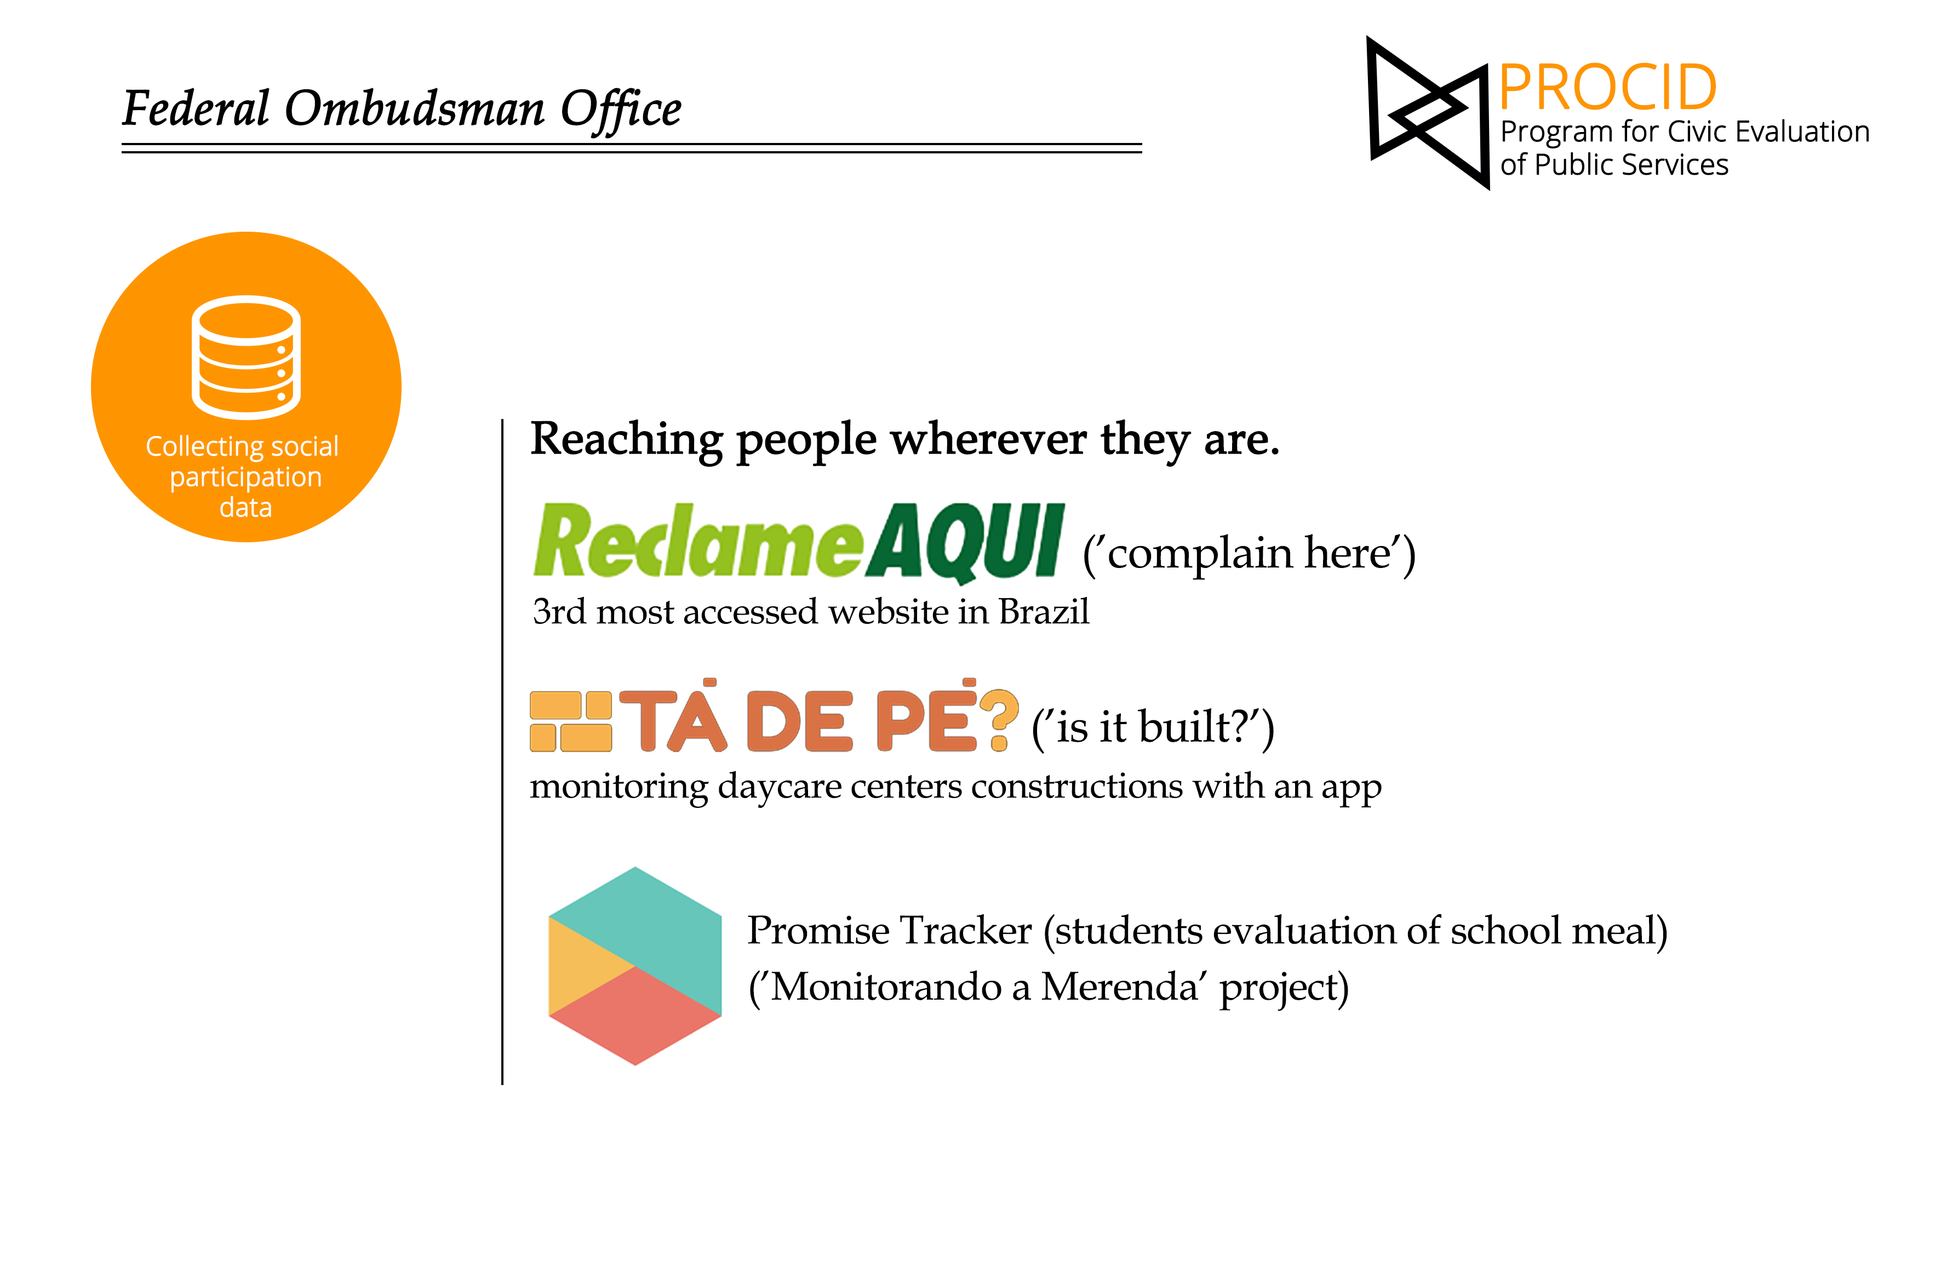


Ações de Ouvidoria Ativa
Base de dados de participação social
Monitorando a Cidade
Todxs

Slide 8


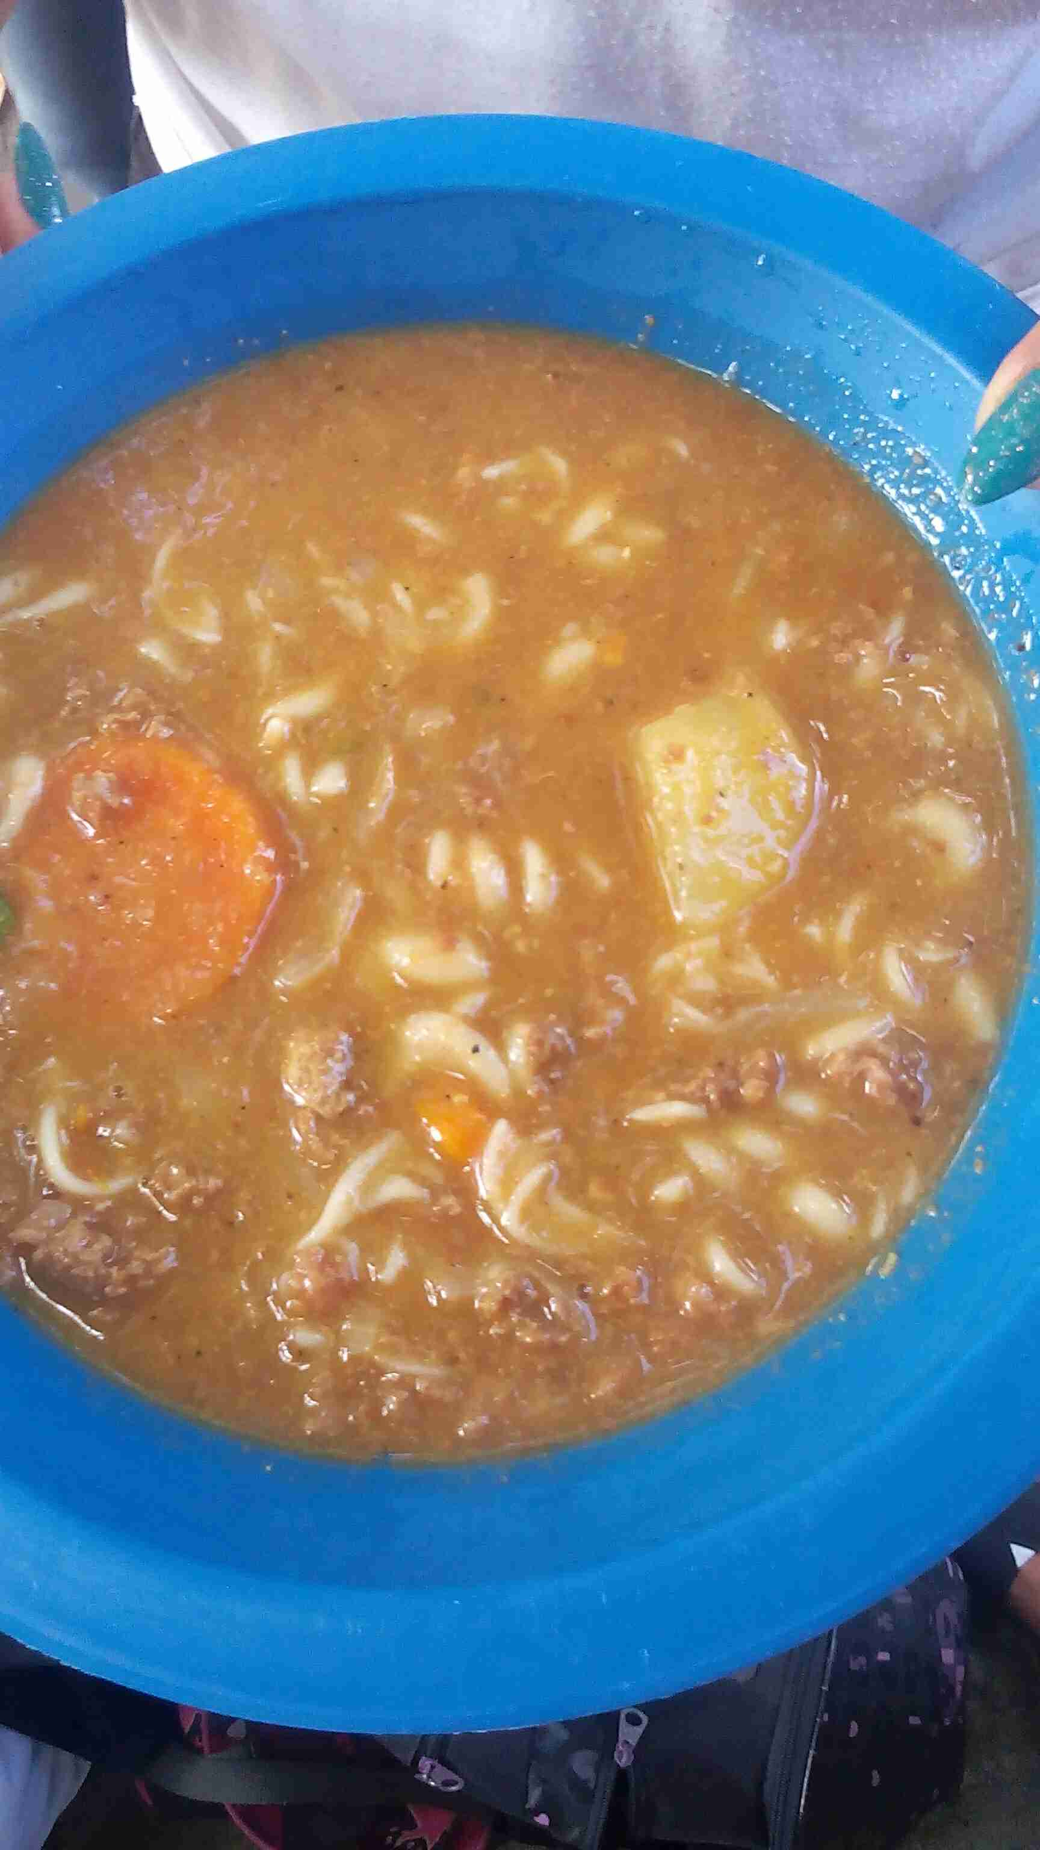
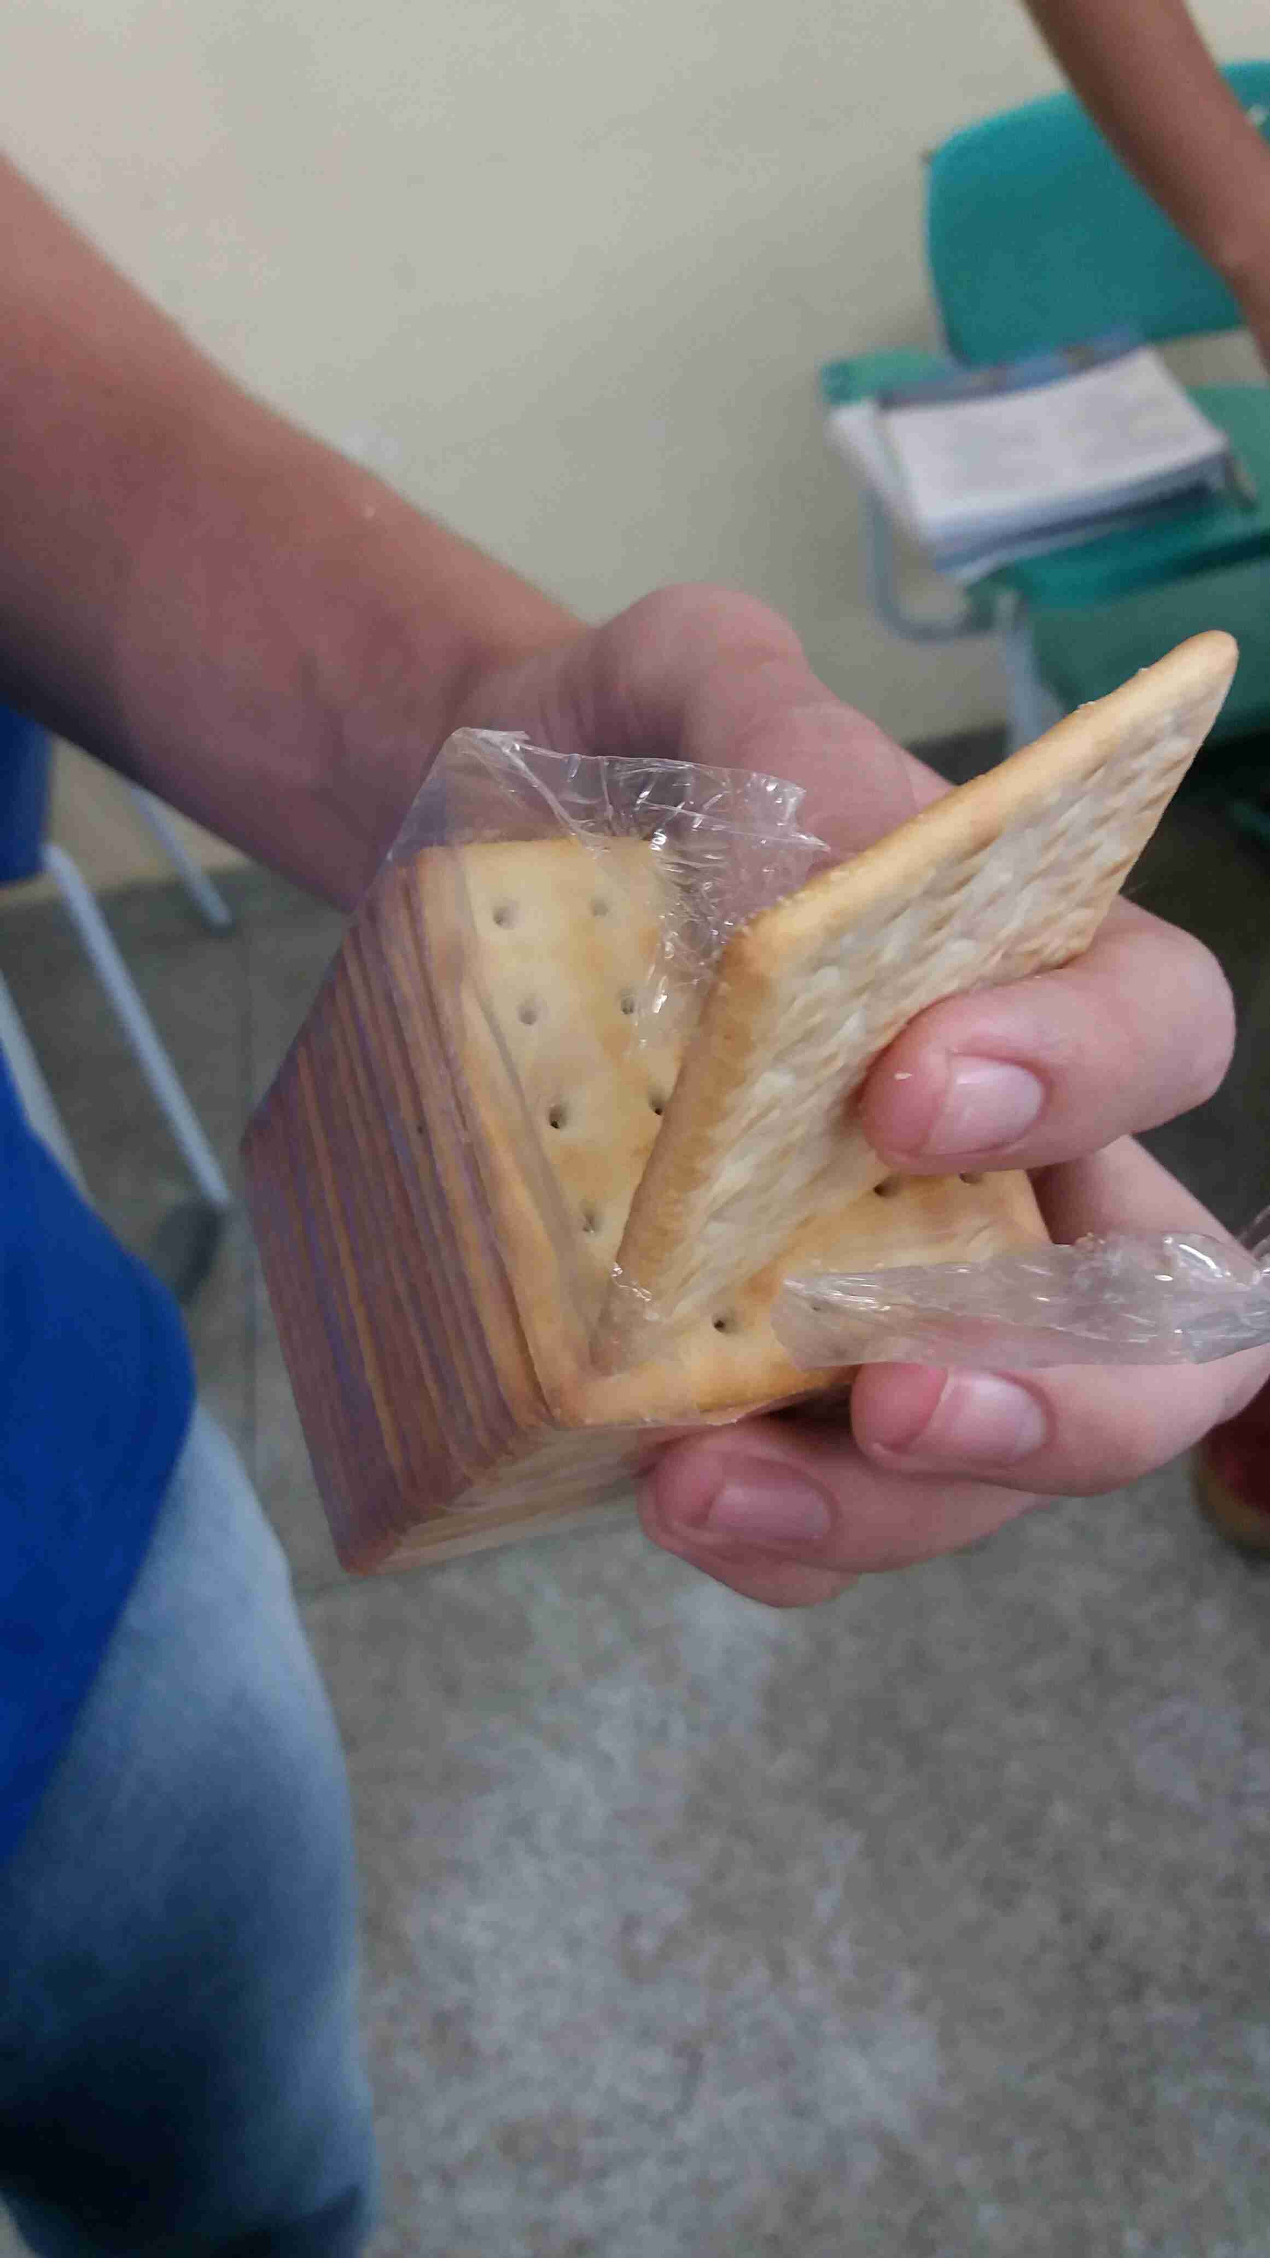
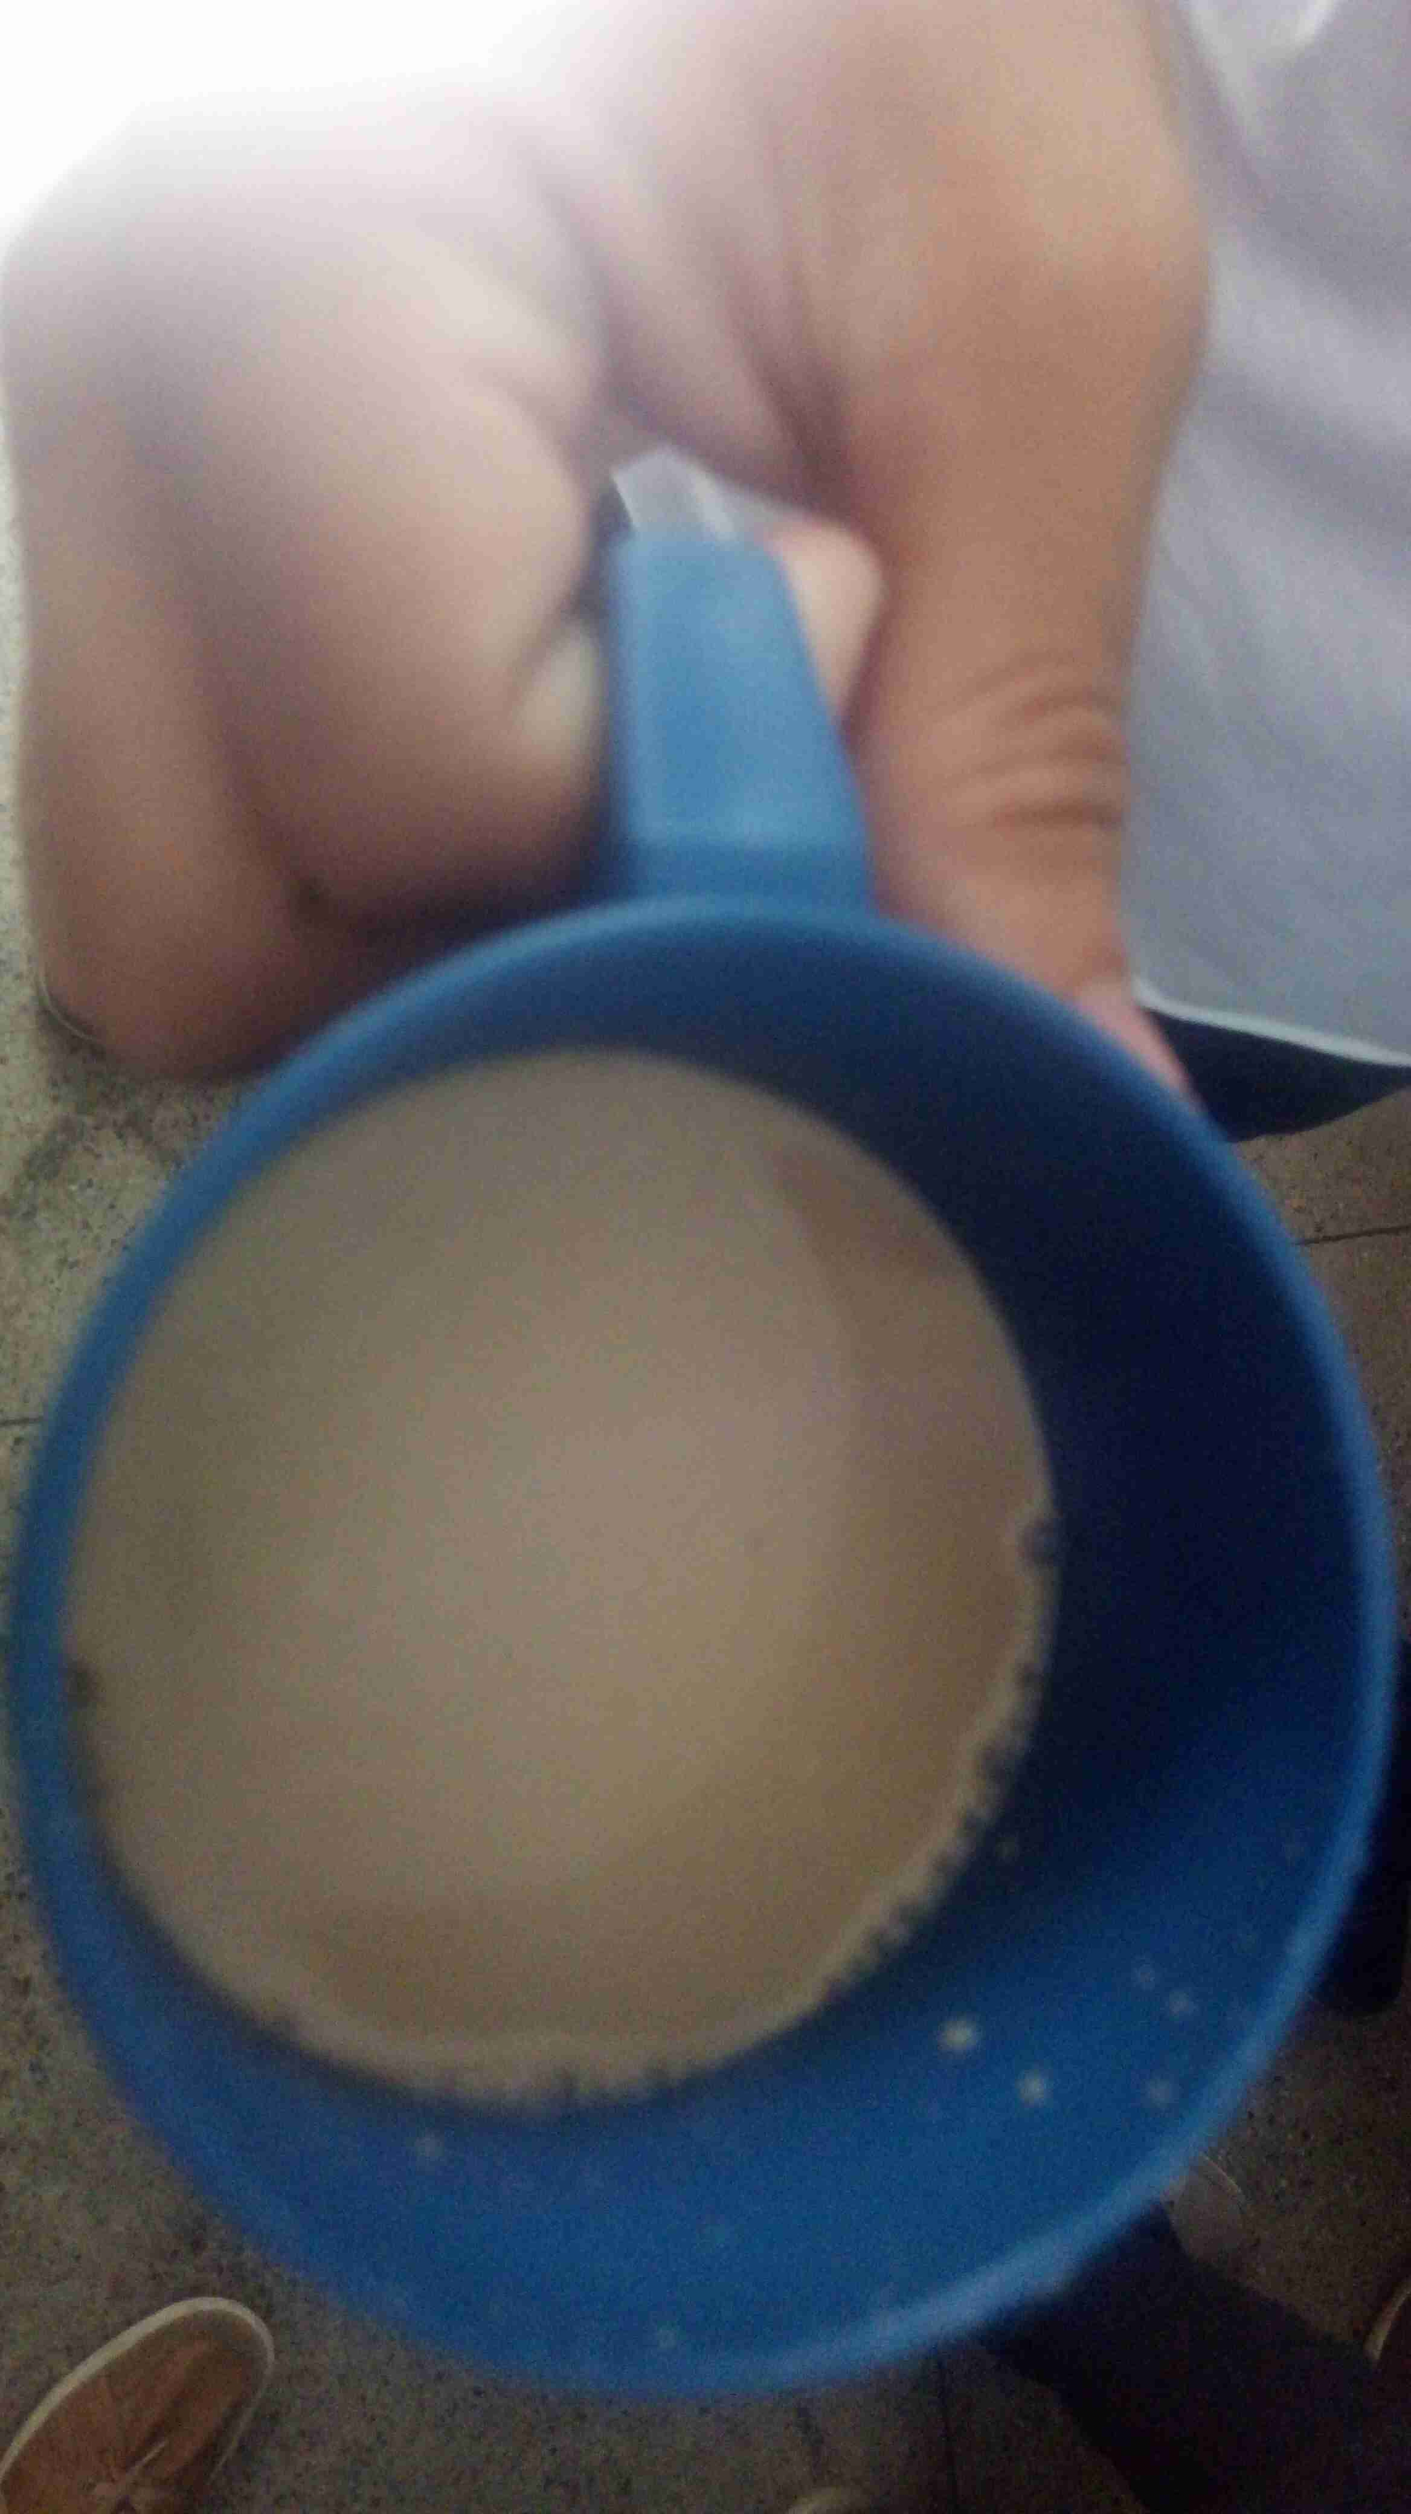

Projeto Monitorando a Merenda
Belém, PA

Slide 9
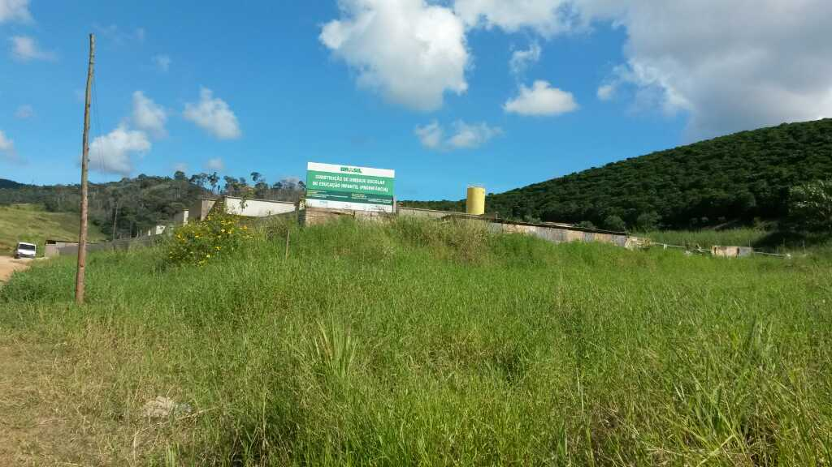
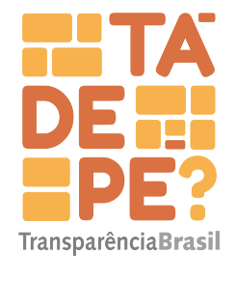
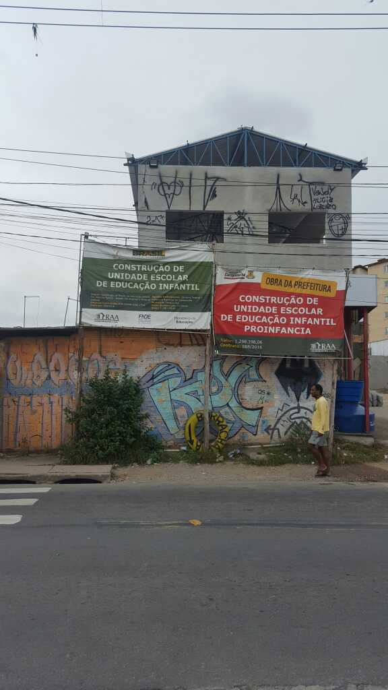
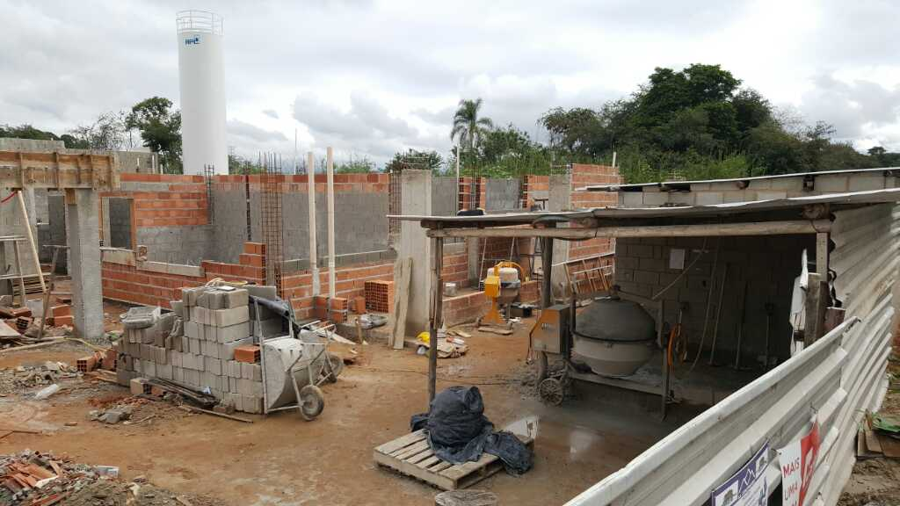
Projeto Tá de Pé?
São Paulo

Slide 10
Análise de dados
Uso de técnicas de mineração de dados para produção de informações relevantes sobre a prestação de serviços e a efetividade de Políticas Públicas;
Cruzamento de registros fotográficos com outras bases de governo;
Apoio da Sociedade Civil.

Slide 11
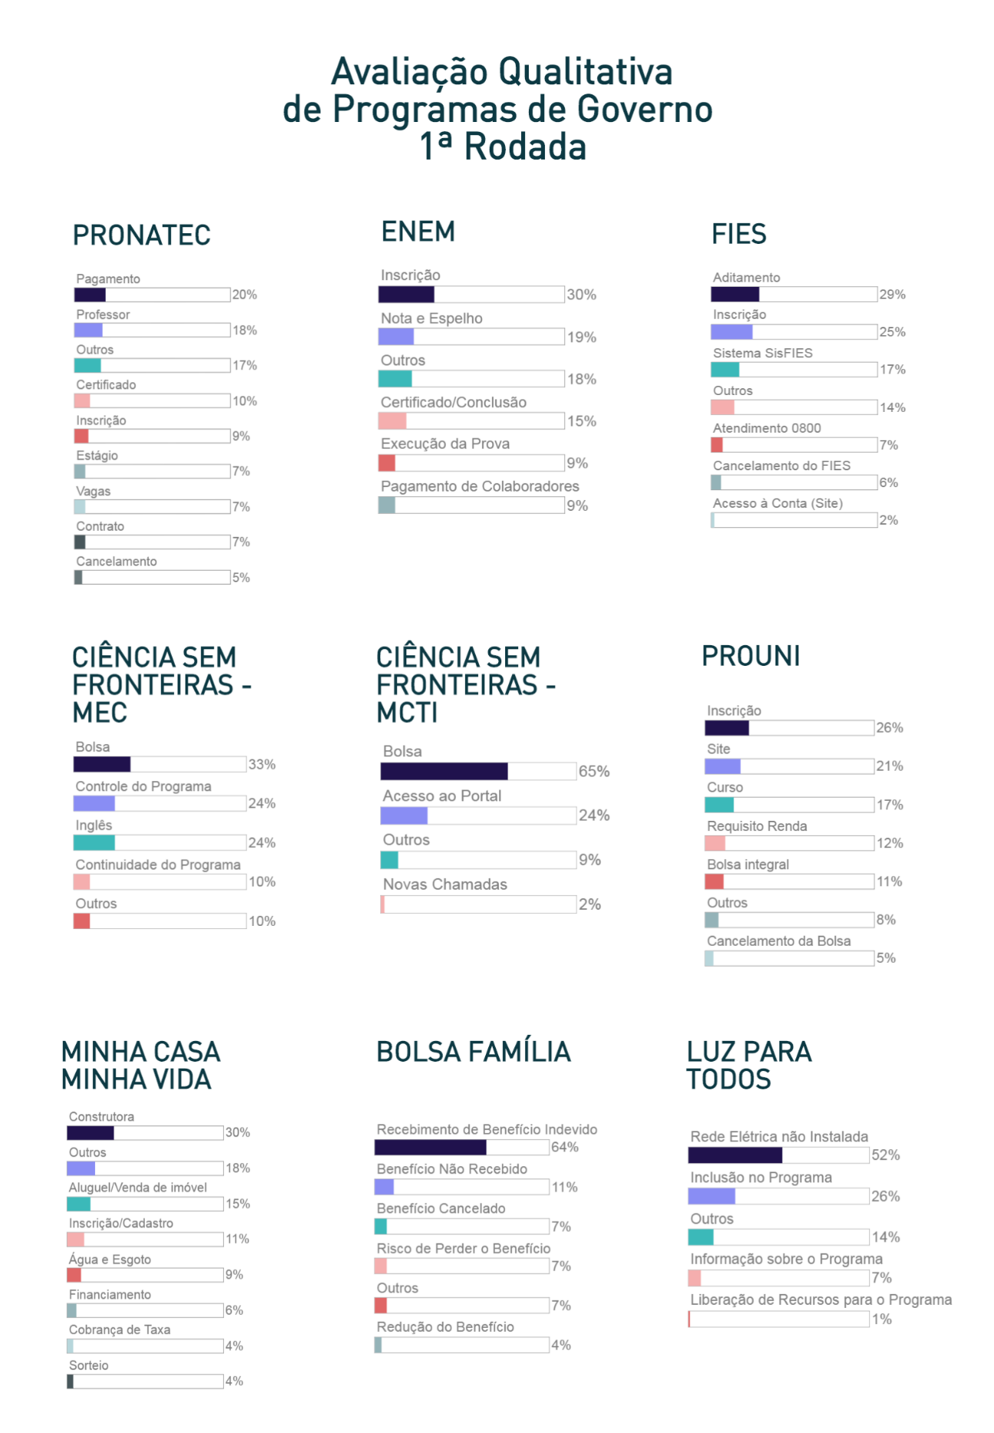
2016: 12 Políticas e 2 serviços avaliados

Slide 12
2016: 12 Políticas e 2 serviços avaliados

Slide 13
2016: 12 Políticas e 2 serviços avaliados

Slide 14
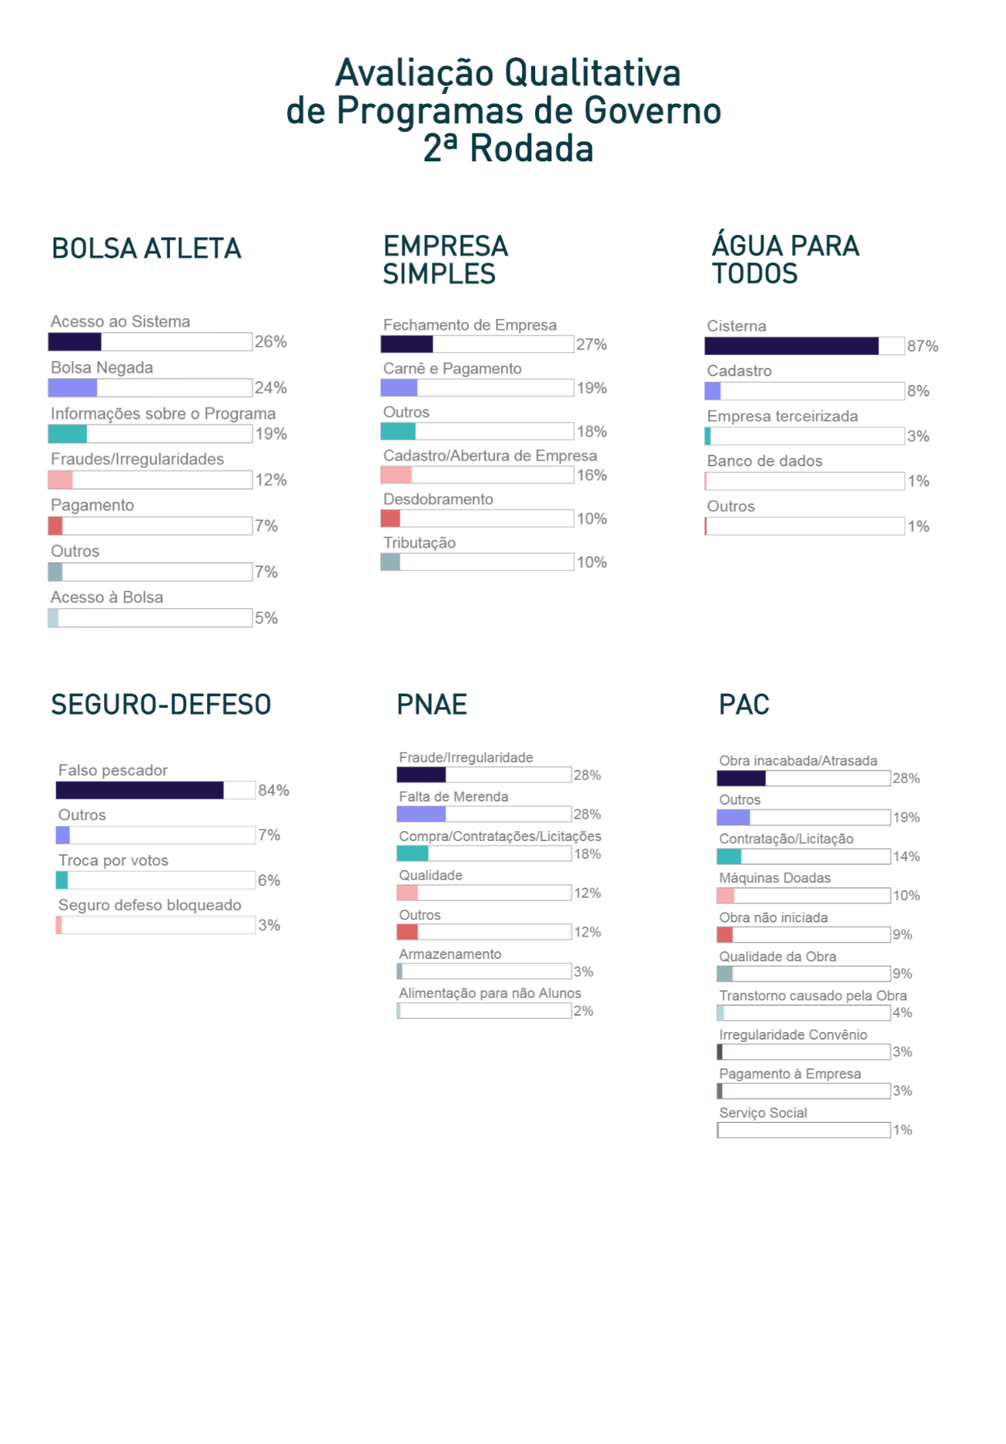
2016: 12 Políticas e 2 serviços avaliados

Slide 15
2016: 12 Políticas e 2 serviços avaliados

Slide 16
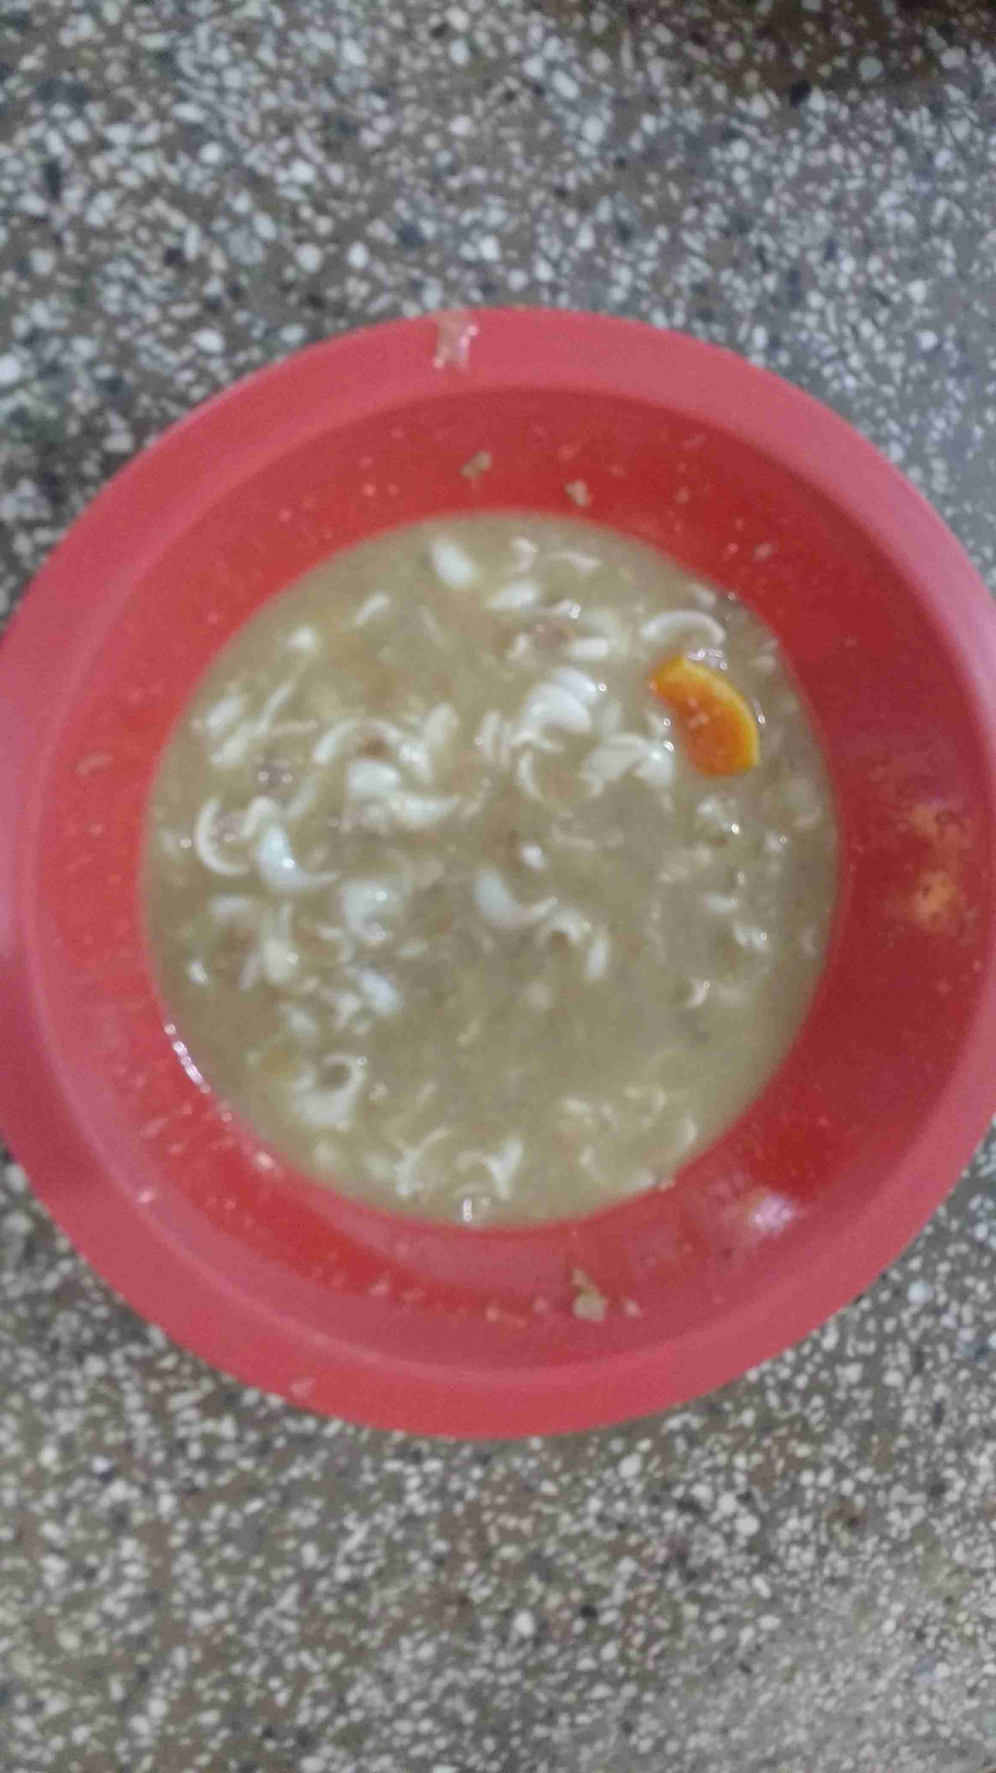
Produção de relatórios e transparência de dados
Projeto Monitorando a Merenda (PNAE) – 3 fase em 2017
Mais de 1 mil registro realizados em 2017;
Redução de 38,7% para 20,7% das informações de ausência de oferta de merenda em ao menos um dia
Maior variação do cardápio, inclusive com oferta de frutas in natura na fase 3;
Ausência de fonte de proteína em 55,4% das merendas e prevalência de proteínas em conserva (no primeiro semestre foram 68,5%); ;
Aumento da média de satisfação dos alunos entre ao longo das 3 fases;
Redução de 70% para 18,5% dos casos de ausência de merenda cujo motivo foi o não encaminhamento de insumos pela Secretaria de Educação – Seduc;
Incompatibilidade entre merenda servida e cardápio da Seduc;
Proposta de alteração da resolução que rege o PNAE.

Slide 17
Produção de relatórios e transparência de dados
Projeto Tá de Pé? (Construção de Creches)
25% das manifestações com repactuação do prazo de entrega após a intervenção da Ouvidoria;
16% das manifestações apontam para possíveis irregularidades por parte dos gestores;
41,7% dos registros estão concentrados no estado de São Paulo, seguidos por Paraná, Espirito Santo e Santa Catarina, cada um com 16%.

Slide 18
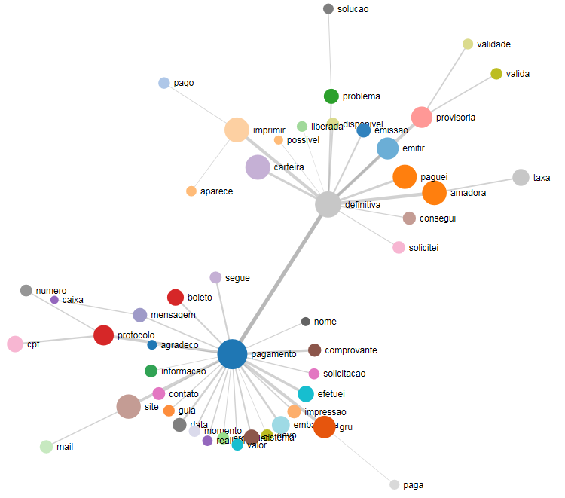
Produção de relatórios e transparência de dados
Avaliação do Serviço de Emissão de Licença de Pesca Amadora
Sazonalidade de problemas identificados entre março e maio, com predominância de reclamações de serviço;
Problemas técnicos no serviço online de emissão de licença definitiva em razão da não efetivação da baixa automática da Guia de Recolhimento da União – GRU no Sistema Programa Nacional Desenvolvimento da Pesca Amadora – PNDPA;
Persistem relatos do problema após a divulgação da adoção das práticas corretivas.

Slide 19
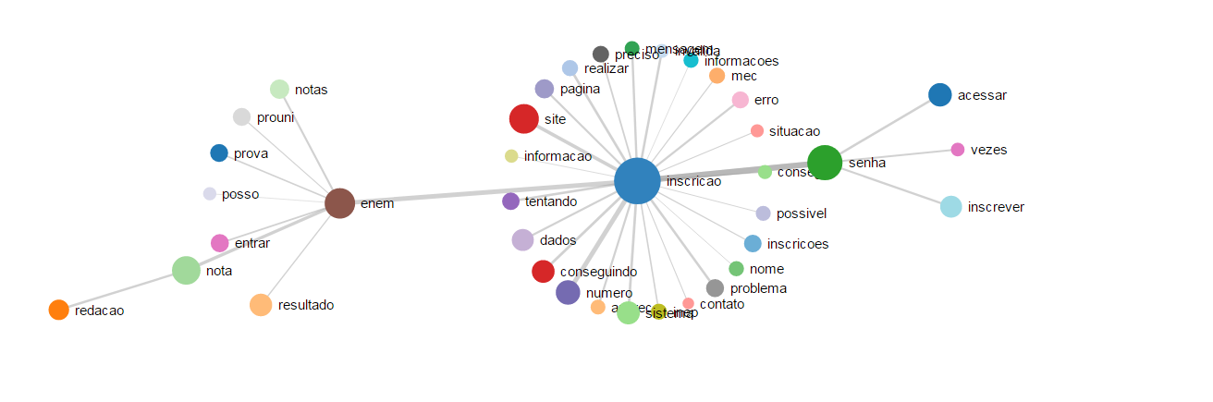
Produção de relatórios e transparência de dados
Sistema de Seleção Unificada (SISU)
Aumento expressivo de reclamações relatando dificuldades de inscrição para uso do sistema;
Em 2017, os problemas relacionaram-se majoritariamente a não aceitação, pelo sistema, do número de inscrição do ENEM 2016;
Atendimento inadequado por meio do 0800 do MEC.

Slide 20
Produção de relatórios e transparência de dados
Programa Nacional de Alimentação Escolar (PNAE)
Predominância de denúncias dentre as manifestações (79%);
56% das manifestações estão diretamente relacionadas à gestão municipal do programa;
Segundo a percepção dos usuários, os principais temas relacionados a irregularidades no programa estão relacionados a desvio de merenda, fraude em licitações, falta de merenda, merenda de má qualidade, compras irregulares nas aquisições de merenda escola da agricultura familiar ou ausência de aquisição da agricultura familiar, merenda consumida por funcionários e superfaturamento em notas fiscais.

Slide 21

Agora é com vocês !!!

Slide 22

FIM
Marcelo Morais de Paula
Coordenador do Núcleo de Ações de Ouvidoria e Prevenção da Corrupção
CGU Regional Pará
Correio Eletrônico: cgupa-nap@cgu.gov.br
Telefone: +55 (91) 3205-8394

